Slide 1
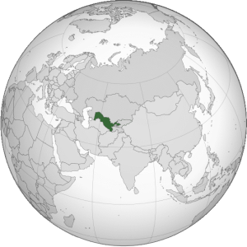

TARIXDAN HIKOYALAR
5-sinf

Slide 2

TARIXDAN HIKOYALAR
5-sinf
MUSTAHKAMLASH

Slide 3

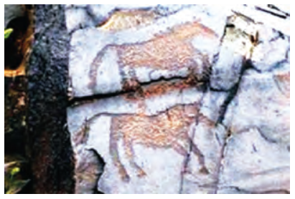
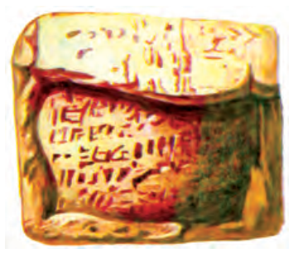


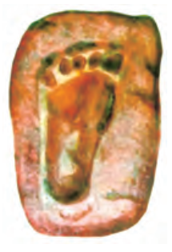
VATAN TA’RIFIDAN XXI ASR ILM-FAN TARAQQIYOT ASRIGACHA SAYOHAT!
Yozma manbalar
Altamir
Tarix
6
Vatan ta’rifi
Moddiy manbalar
4
2
Xronologiya
5
1
3

Slide 4
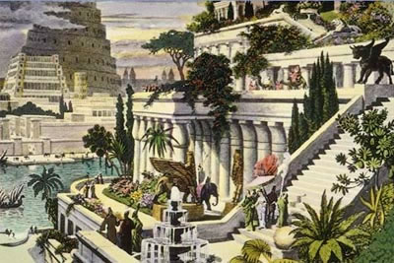
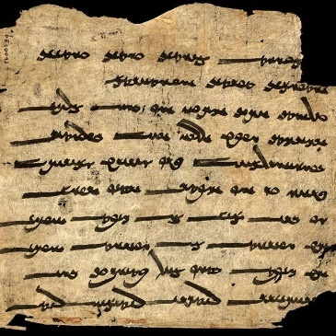
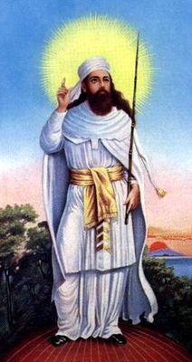
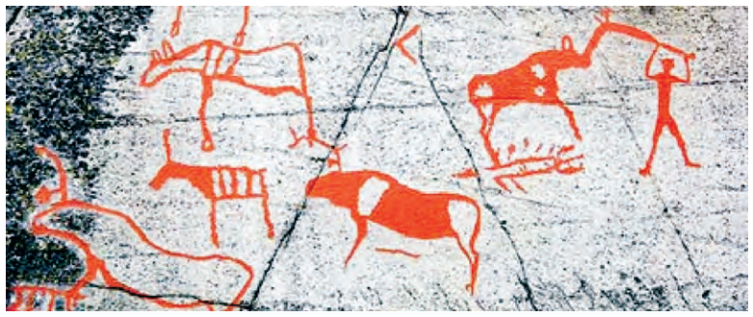
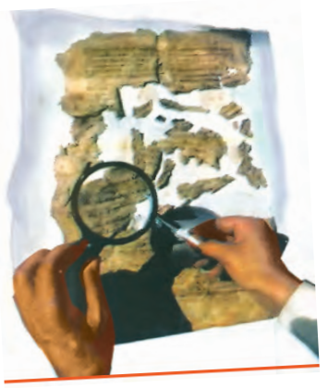
Vatan ta’rifidan XXI asr ilm-fan taraqqiyot asrigacha sayohat!
Avesto
Bobil
Kopova
12
Lasko
Arxeologiya
10
8
Zardusht
11
7
9

Slide 5
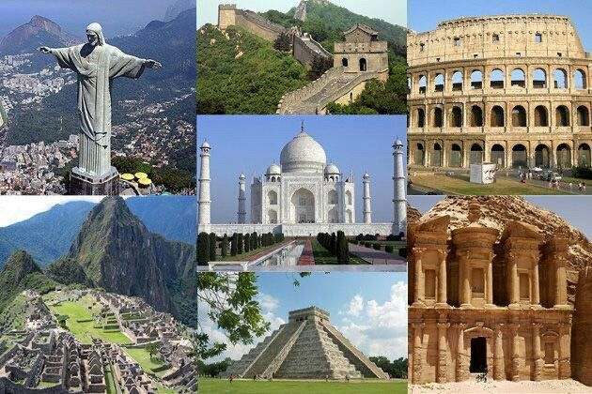
DUNYONING YETTI MO‘JIZASI

Slide 6
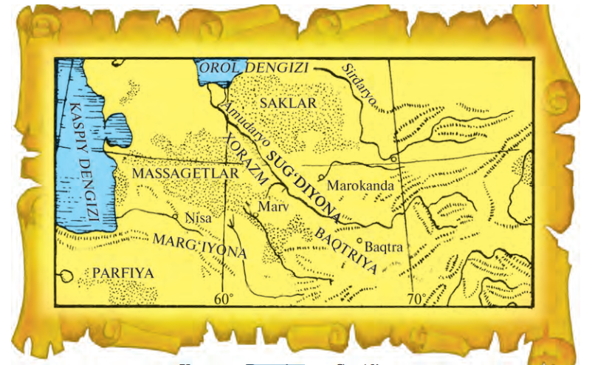
XORAZM, BAQTRIYA, SO‘G‘D

Slide 7
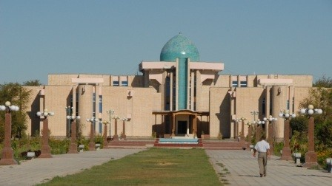
MA’MUN AKADEMIYASI

Slide 8
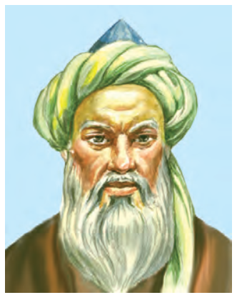
MUHAMMAD IBN MUSO AL-XORAZMIY
783 - 850-yil

Slide 9
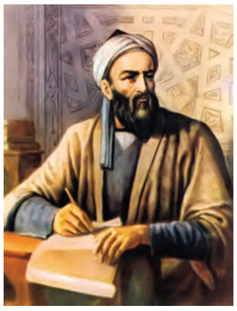
ABU RAYHON BERUNIY
973 - 1048-yil

Slide 10
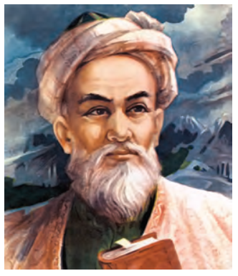
ABU ALI IBN SINO
980 - 1037-yil

Slide 11
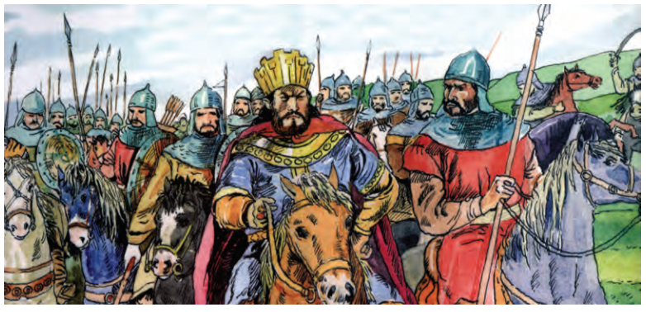
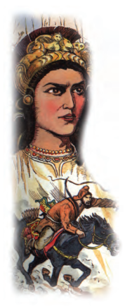
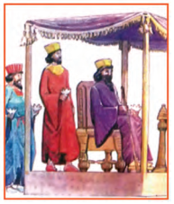
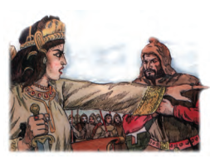
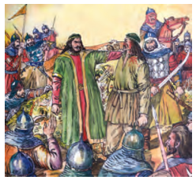
TO‘MARIS VA SHIROQ JASORATI

Slide 12
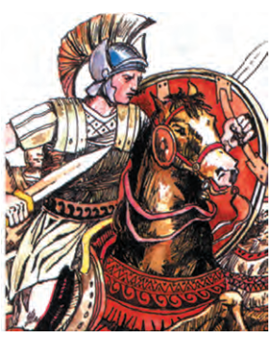
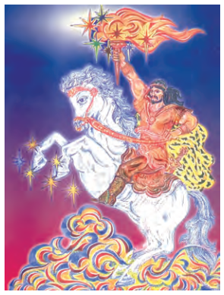
SPITAMEN QAHRAMONLIGI

Slide 13
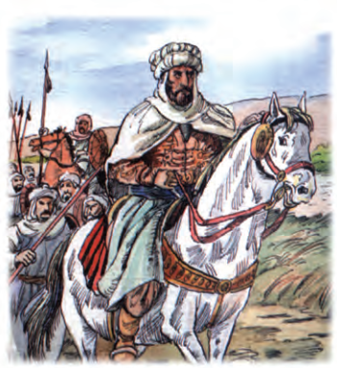
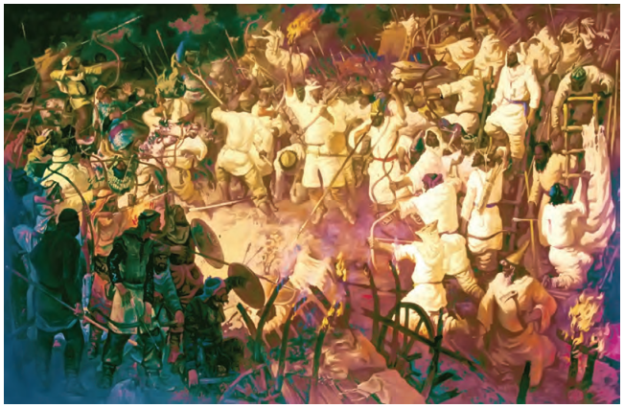
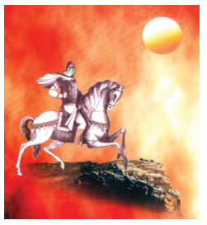
ARABLARGA QARSHI MUQANNA QO‘ZG‘ALONI

Slide 14

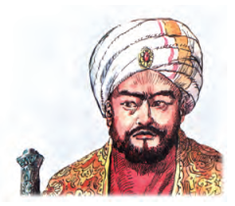
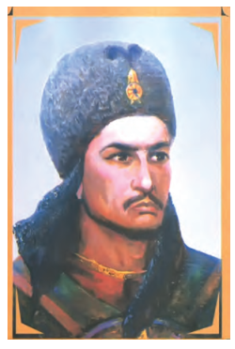
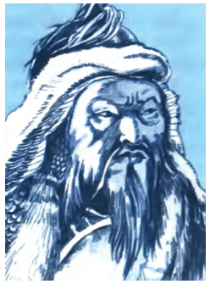
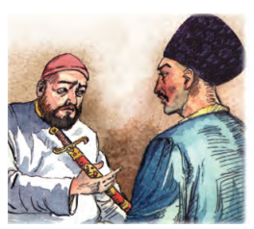
MO‘G‘UL BOSQINI – JALOLIDDIN MANGUBERDI

Slide 15
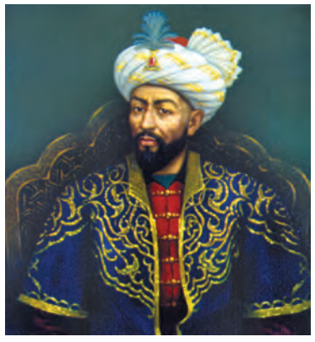
MIRZO ULUG‘BEK
1394-1449-yil

Slide 16
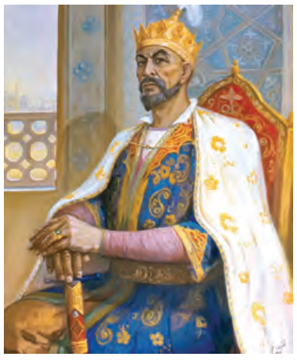
AMIR TEMUR
1336-1405-yil

Slide 17
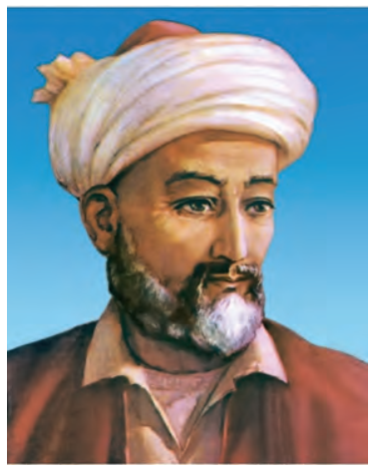
ALISHER NAVOIY
1441-1501-yil

Slide 18
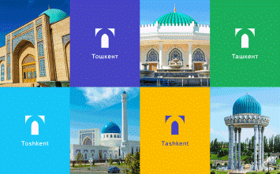
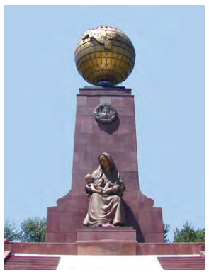
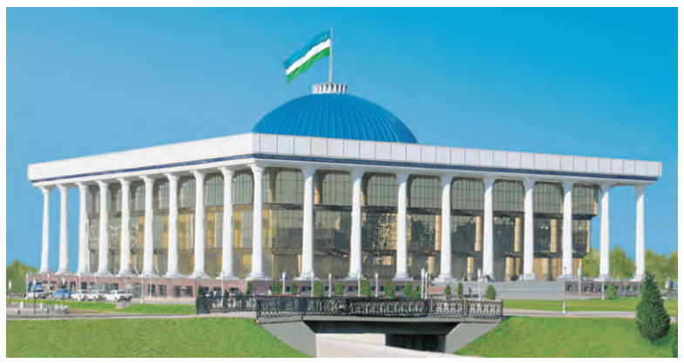


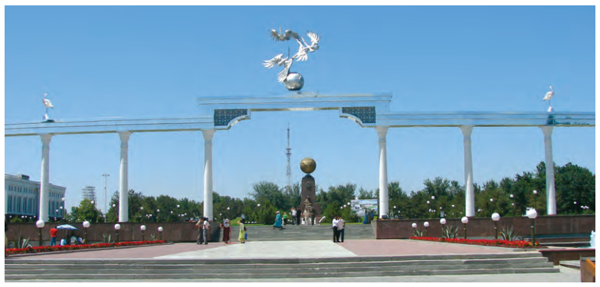
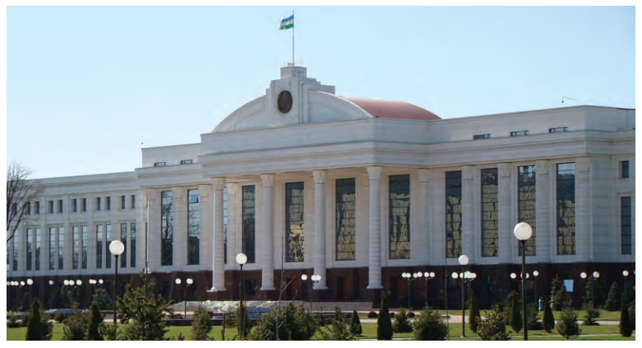
O‘ZBEKISTON POYTAXTI – TOSHKENT

Slide 19
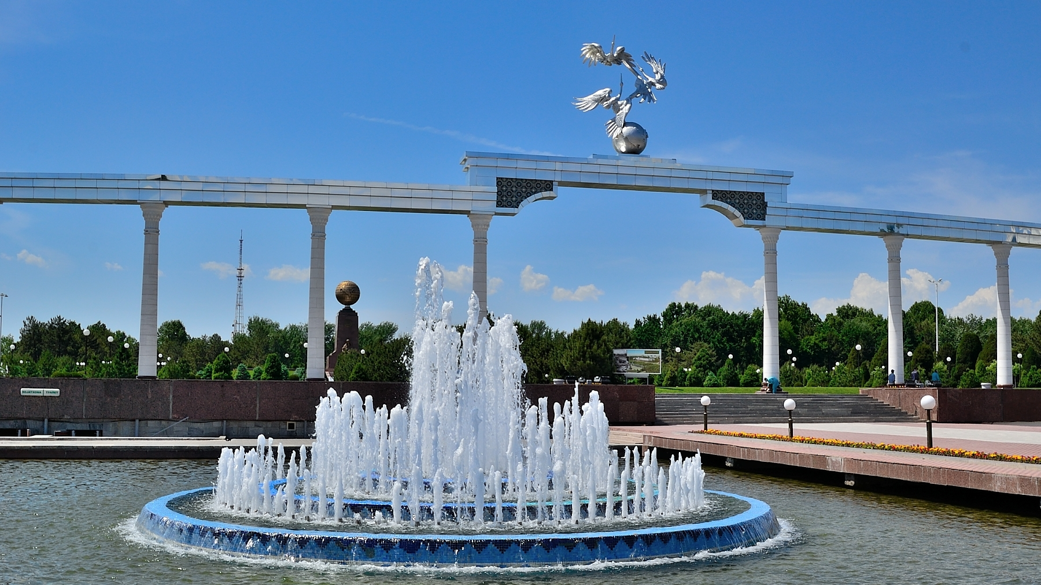
EZGULIK ARKASI

Slide 20

6-SINFDA KO‘RISHGUNCHA!
E’TIBORINGIZ UCHUN RAHMAT!

